Slide 1


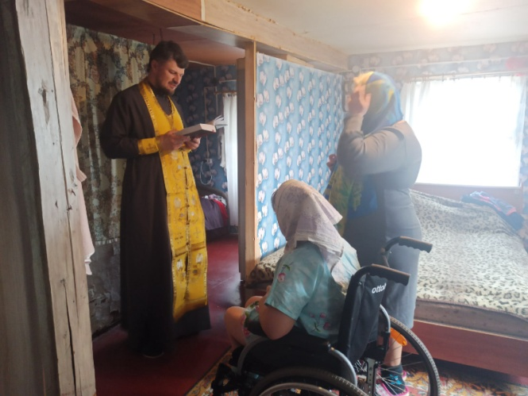
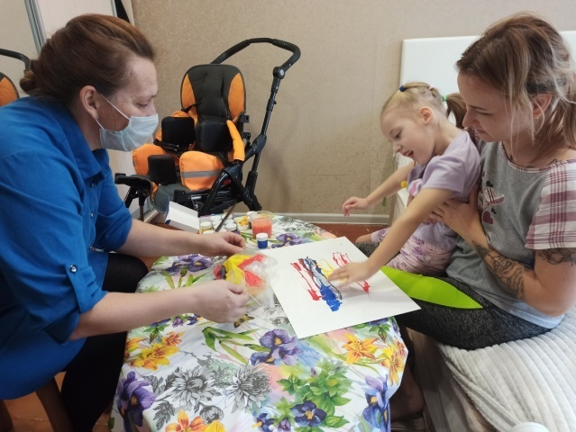
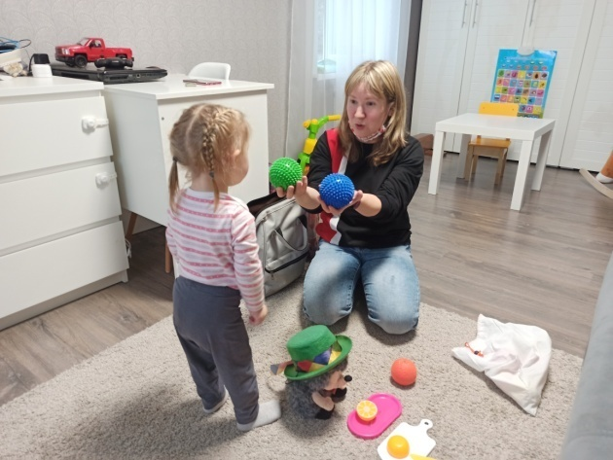
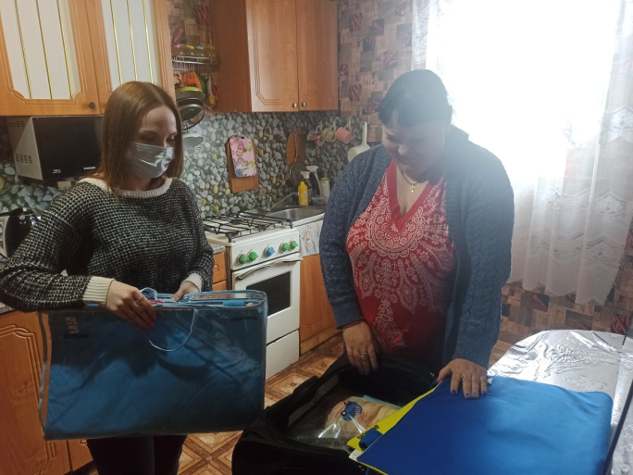
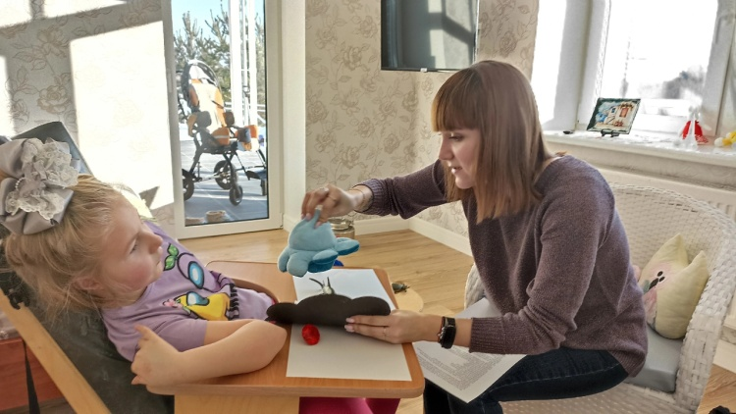
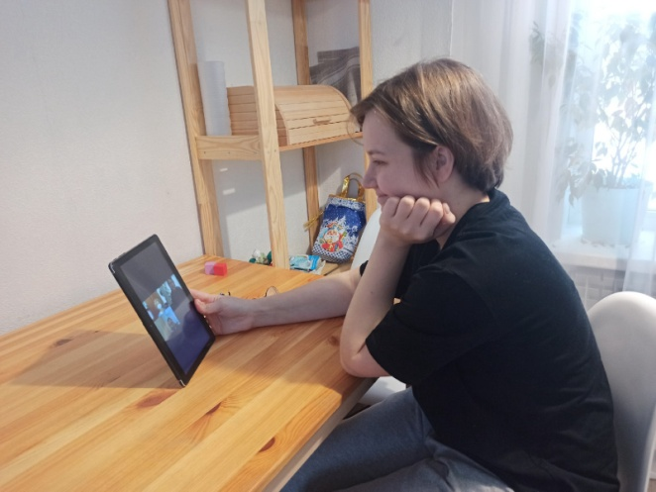
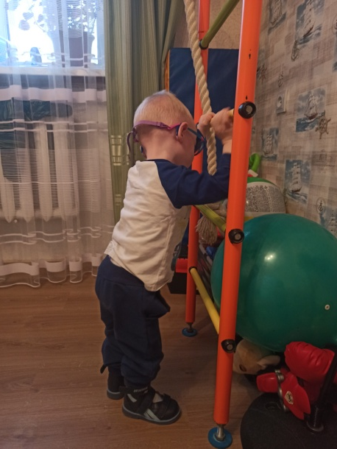
Практика
«Домашний микрореабилитационный центр»
Новгородская область
Областное автономное учреждение социального обслуживания
«Боровичский комплексный центр социального обслуживания»

Slide 2

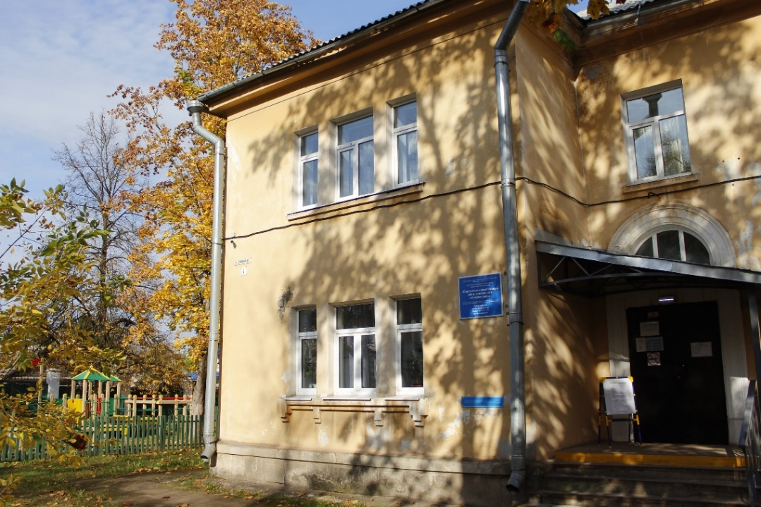
Целевая аудитория:
- Дети с инвалидностью - 31 человек, в том числе дети с тяжелыми множественными нарушениями развития – 17 человек.
- Семьи, воспитывающие детей с инвалидностью, - 31 семья, в том числе 51 родитель.
Территория внедрения практики:
Областное автономное учреждение социального обслуживания «Боровичский комплексный центр социального обслуживания». г.Боровичи, Боровичский муниципальный район, Новгородская область

Slide 3


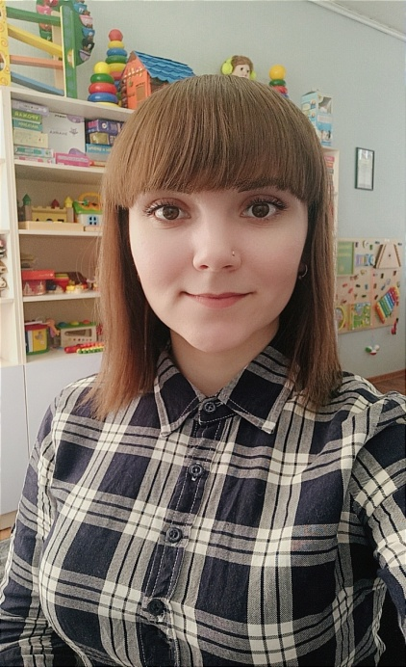
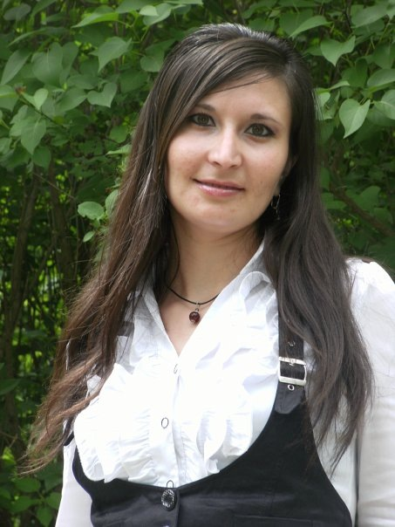
Участники внедрения практики
Лидер практики:
Волкова Альбина Фаритовна, заместитель директора областного автономного учреждения социального обслуживания «Боровичский комплексный центр социального обслуживания»
Контактные данные:
Команда практики:
Васюкова Виктория Николаевна, педагог-психолог отделения социального обслуживания на дому «Домашний микрореабилитационный центр» областного автономного учреждения социального обслуживания «Боровичский комплексный центр социального обслуживания»
8(81664)4-07-85, +79524888876
8(81664)4-31-25, +79052929202
kcso.borovichi@yandex.ru
kcso.borovichi@yandex.ru

Slide 4
Цель практики: ссоциальная реабилитация и развитие ребенка-инвалида, в том числе ребенка с тяжелыми и множественными нарушениями развития в домашних условиях, улучшение качества жизни семей целевой группы
Задачи:
Осуществление комплексной социальной реабилитации детей с инвалидностью в домашних условиях семьи путем внедрения стационарозамещающих технологий социального обслуживания детей с инвалидностью.
Повышение компетенций и приобретение новых навыков родителями (законными представителями) в вопросах воспитания, реабилитации, ухода, организации жизни детей с инвалидностью через организацию работы «Школы родителя особого ребенка».
Организация межведомственного взаимодействия, обеспечивающего деятельность по развитию технологий на дому, альтернативных предоставлению услуг в полустационарной форме социального обслуживания детям с инвалидностью.
Обеспечение семей игровым и реабилитационным оборудованием из пункта проката реабилитационного оборудования для организации реабилитационного пространства в домашних условиях.

Slide 5
Проблемы, решаемые в ходе реализации практики:
социализация, реабилитация детей с инвалидностью в домашних условиях;
обучение родителей детей с инвалидностью специалистами центра навыкам эффективной самостоятельной реабилитации ребенка, созданию благоприятной реабилитационной среды в домашних условиях
снятие эмоционального напряжения у родителей ребенка с инвалидностью.
Найденное решение:
использование разнообразных методов и приемов при работе с семьям, воспитывающим детей с инвалидностью;
оказание психолого-педагогической и медико-социальной помощи ребенку с инвалидностью на дому;
предоставление игрового и реабилитационного оборудования из пункта проката реабилитационного оборудования семьям, воспитывающих детей с инвалидностью, в домашнее пользование;
обучение родителей детей с инвалидностью специалистами центра навыкам эффективной самостоятельной реабилитации ребенка, созданию благоприятной реабилитационной среды в домашних условиях

Slide 6

Ресурсы практики:
- временные (срок реализации – 1,5 года);
- кадровые (5 специалистов: 2 педагога-психолога, учитель-логопед, медицинская сестра по массажу (инструктор ЛФК), специалист по социальной работе).
- финансовые: - средства областного бюджета – 5180677 рублей;
- внебюджетные источники – 70000 рублей;
- работу отделения социального обслуживания на дому «Домашний микрореабилитационный центр» финансово поддержал Фонд поддержки детей, находящихся в трудной жизненной ситуации, на сумму 3 992 650 рублей.
Формы социального обслуживания реализации практики:
Форма социального обслуживания на дому

Slide 7
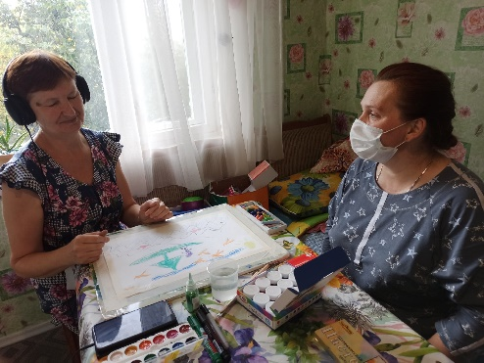
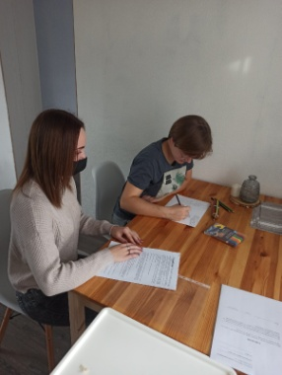
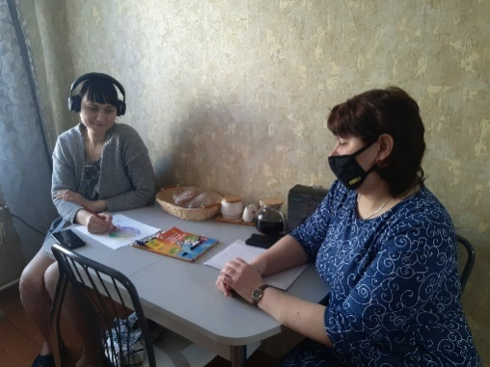
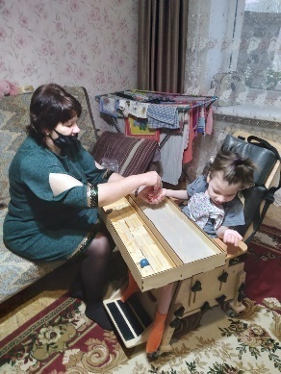
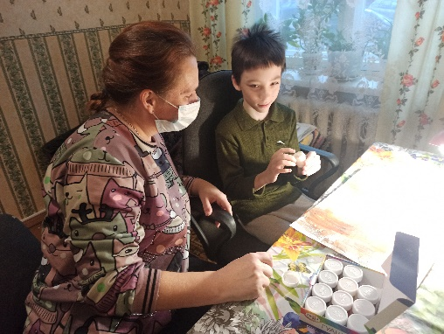
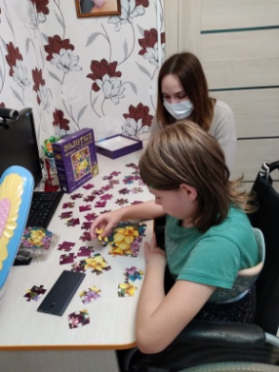
ФОРМА СОЦИАЛЬНОГО ОБСЛУЖИВАНИЯ НА ДОМУ
(отделение социального обслуживания на дому «Домашний микрореабилитационный центр»
Индивидуальные занятия с родителями
(30 родителей из семей-участников)
Индивидуальные занятия с детьми
(31 ребенок с инвалидностью из семей-участников)

Slide 8
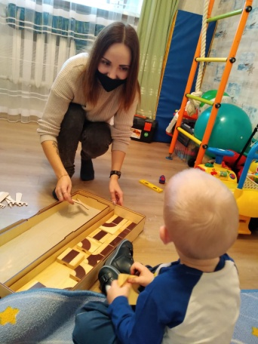
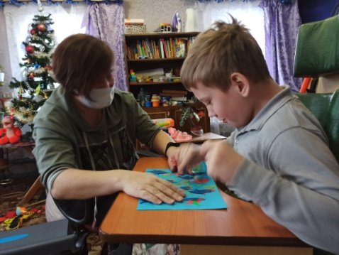
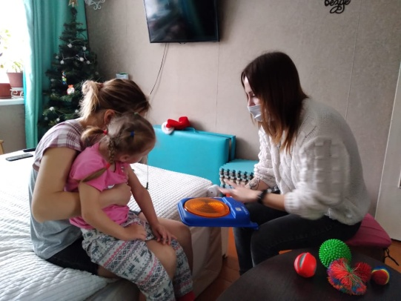
Влияние практики на получателей социальных услуг:
Благодаря занятиям с педагогами-психологами, специалистом по социальной работе, учителем-логопедом у детей укрепилась мелкая и артикуляционная моторика, обогатился словарный запас. Дети научились понимать эмоциональное состояние окружающих людей, управлять своим поведением и эмоциями, взаимодействовать с педагогом и окружающими.
Благодаря занятиям с медсестрой по массажу, инструктором ЛФК удается адаптировать детей к нагрузкам, предупредить атрофические явления и стабилизировать психоэмоциональное состояние. Родители на наглядном примере учатся самостоятельно проводить оздоровительные мероприятия, элементы массажа и ЛФК с ребенком в домашних условиях.

Slide 9
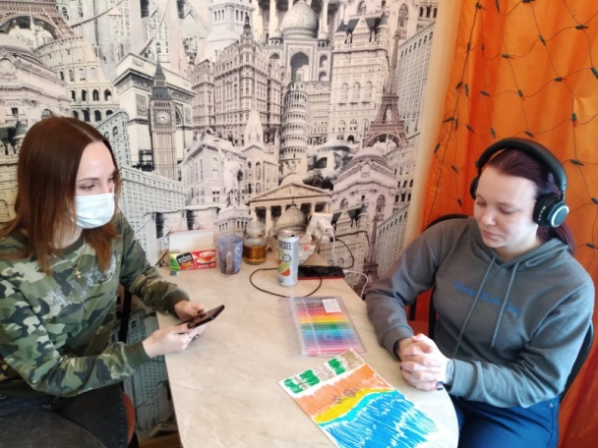

Влияние практики на получателей социальных услуг
Партнерские отношения специалистов с семьей позволили выявить потребности, ограничения и ресурсы конкретной семьи. Главная цель команды специалистов – обучить родителей как эффективно взаимодействовать с их особенным ребенком и создать условия для его оптимального развития в домашних условиях.
Включение родителей в реализацию индивидуальной программы реабилитации способствовало формированию адекватной оценки родителей состояния своего ребенка, повышению компетентности родителей по вопросам коммуникации в условиях семейного воспитания, созданию эффективной и комфортной реабилитационной среды для ребенка в домашних условиях, социальной адаптации ребенка и семьи.

Slide 10
Возможность тиражирования практики:
Вывод:
Благодаря регулярным занятиям у детей целевой группы наблюдается:
- улучшение эмоционального фона с негативного или нейтрального на позитивный;
- повышение познавательной активности;
- формирование основных жизненных компетенций и собственной активности детей, в том числе коммуникативных навыков.
Благодаря проведенным занятиям у родителей целевой группы снизился уровень тревожности, связанный с неуверенностью и беспокойством за будущее развитие детей, уровень тревожности в отношении осуществляемой роли родителя, повысилась самооценка и стремление к личностному росту.
Специалистами, непосредственно работающими с семьями целевой группы, подготовлен 1 информационно-методический сборник, реализованный в ходе работы, для специалистов, который размещен на официальном сайте ОАУСО «Боровичский КЦСО»
(http://kcso-borovichi.ru/sites/default/files/sbornik_programm.pdf).

Slide 11


